Slide 1


LIÇÃO 5. O bem contra o mal: Conflitos na caminhada
1º Trimestre de 2021
Comentarista: Bispo Abner Ferreira

Slide 2


Assista a vídeo aula do Pr. Júlio César aqui

Slide 3

Pré-textual
Texto Áureo
“Então disse Mardoqueu que tornassem a dizer a Ester: Não imagines, em teu ânimo, que escaparás nacasa do rei, mais do que todos os outros judeus.” Ester 4.13

Slide 4

Verdade Aplicada
Aqueles que cumprem os mandamentos de Deus e fazem a Sua vontade alegram o coração do Pai

Slide 5


Objetivos da lição:
1) Apresentar o conflito entre o bem e o mal.
2) Ensinar sobre o perigo de confiar em pessoas erradas.
3) Reafirmar que só Deus é o Senhor.

Slide 6

TEXTO BÍBLICO
Ester 3
(08) E Hamã disse ao rei Assuero: Existe espalhado e dividido entre os povos, em todas as províncias do teu reino, um povo cujas leis são diferentes das leis de todos os povos e que não cumpre as leis do rei; pelo que não convém ao rei deixa-lo ficar.
(09) Se bem parecer ao rei, escreva-se que os matem; e eu porei nas mãos dos que fizerem a obra dez mil talentos de prata, para que entrem no tesouro do rei.
(10) Então tirou o rei o anel da sua mão e o deu a Hamã, filho de Hamedata, agatita, adversário dos judeus.
(11) E disse o rei Hamã: Essa prata te é dada, como também esse povo, para fazerdes dele o que bem parecer aos teus olhos.
Esta Foto de Autor Desconhecido está licenciado em CC BY-NC-ND

Slide 7
Introdução
O tema desta lição é: O bem contra o mal: conflitos na caminhada.
O livro de Ester narra um enfrentamento: Hamã, um homem mau, acusa injustamente, persegue, mente e difama Mardoqueu e o seu povo. Entretanto, veremos mais uma vez que o bem sempre triunfa sobre o mal.

Slide 8

Subsidio ao professor
Conceitos importantes
Da lição
Esta Foto de Autor Desconhecido está licenciado em CC BY-SA

Slide 9
O bem contra o mal
O conflito entre Hãma e Mardoqueu envolveu um dilema ético que impulsou a uma ação de Mardoqueu que gerou em Hamã um desejo de vingança. Nossas decisões determinarão a maneira de encarar o problema e propor soluções a ele. O conflito teve início quando o rei ordenou que todos os funcionários do palácio se curvassem e se ajoelhassem diante de Hamã (que era um ministro do rei Assuero da Pérsia) em sinal de respeito. E todos os funcionários começaram a fazer isso, menos Mardoqueu; ele não se se curvava, nem se ajoelhava.
Hamã ficou furioso quando descobriu que Mardoqueu primo e pai adotivo de Ester não se ajoelhava em honra do rei Assuero e a dele. E, quando lhe disseram que Mardoqueu era judeu, Hamã achou que não bastava somente mata-lo; ele fez planos para matar também todos os judeus que havia no reino de Assuero

Slide 10
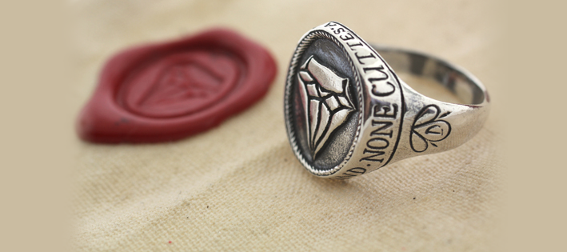
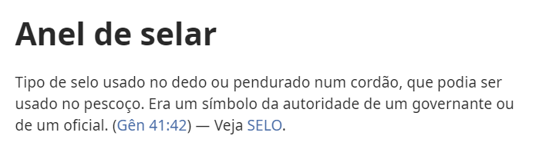

O anel de selar
No tempo dos reis, o anel de selar era a "assinatura real" utilizada para validar os decretos. A homologação de qualquer lei era feita mediante o "carimbo" do anel de selar real em cima daquilo que estava escrito. Nem mesmo o próprio rei poderia revogar um decreto escrito, assinado e selado, como pode ser visto, por exemplo, na ocasião em que o hebreu Daniel foi lançado na cova dos leões (Daniel 6.17).

Slide 11
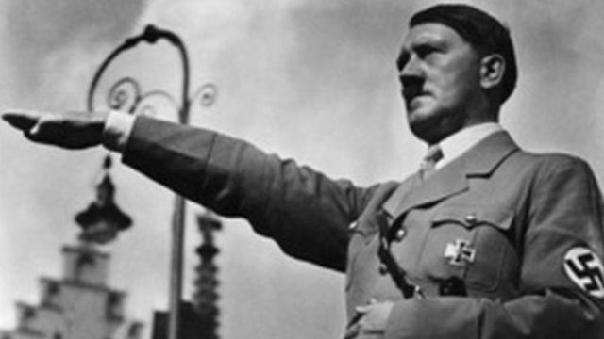
Nazismo
No comentário, o autor destaca a comparação entre a tentativa de exterminar o povo judeu, orquestrado por Hamã, com a perseguição de Hitler aos judeus que culminou com o Holocausto.
Hitler, que era austríaco, lutou pela Alemanha na Primeira Guerra Mundial e foi ascendendo no cenário político alemão, por meio de seu discurso radical que se voltava para certos grupos da sociedade alemã, como os judeus, os social-democratas e os comunistas e também negros e pessoas com necessidades especiais.
Hitler persguiu os judeus e ordenou o holocausto que levou a morte mais de 6 milhões de Judeus
O termo holocausto refere-se ao genocídio organizado pelos alemães nazistas, principalmente de judeus, durante a Segunda Guerra Mundial. ... O Holocausto fez parte da Solução Final, um plano nazista que procurou eliminar os judeus da Europa, além de outras minorias, como ciganos, homossexuais e negros.

Slide 12

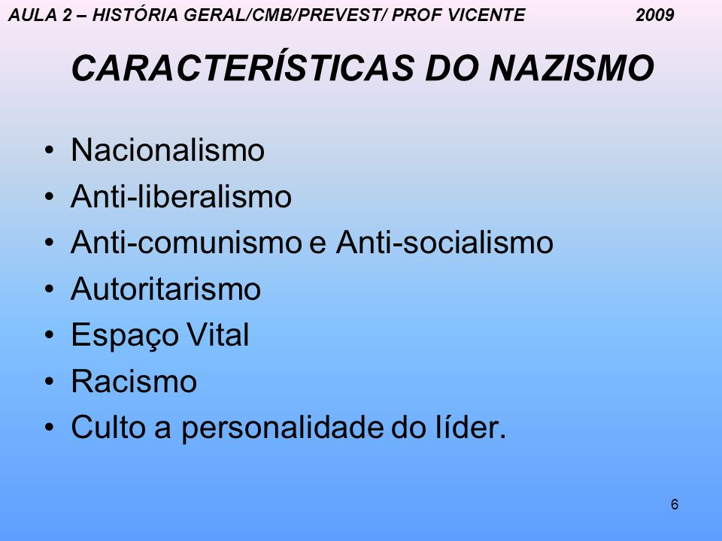
Para Saber mais!

Slide 13
Introdução
O tema desta lição é: O bem contra o mal: conflitos na caminhada.
O livro de Ester narra um enfrentamento: Hamã, um homem mau, acusa injustamente, persegue, mente e difama Mardoqueu e o seu povo. Entretanto, veremos mais uma vez que o bem sempre triunfa sobre o mal.

Slide 14
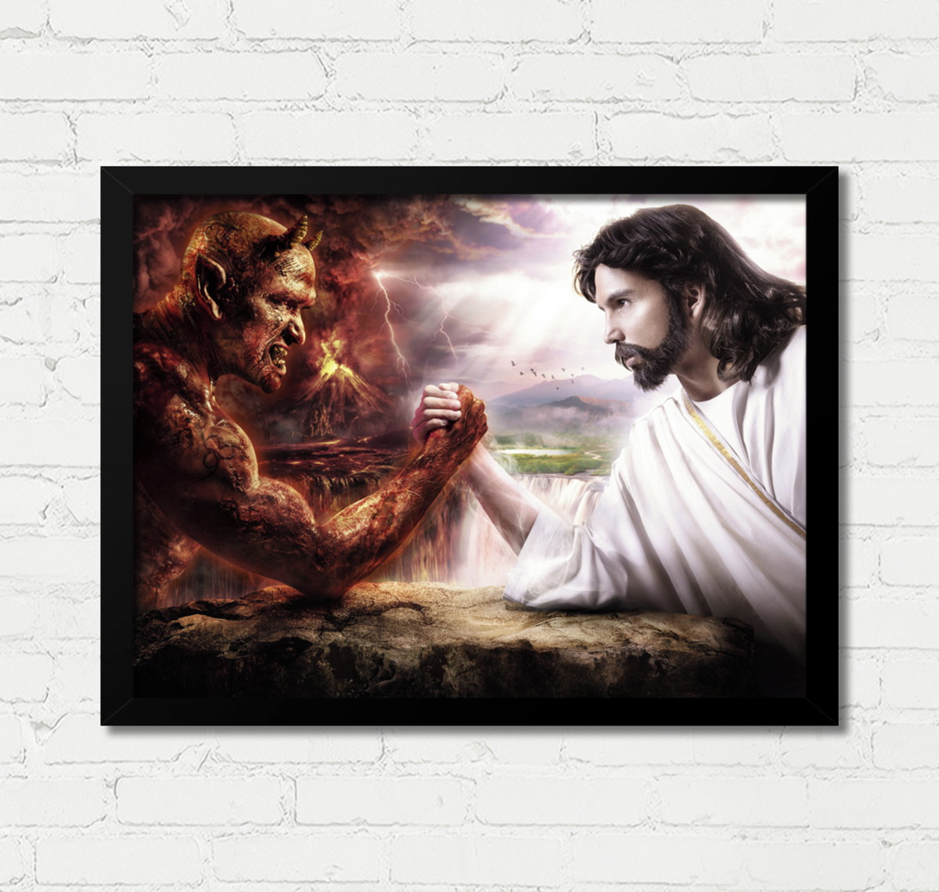
1. O conflito
Hamã tinha consciência de que Mardoqueu jamais se curvaria diante dele, pois sua firmeza demonstrava o seu temor e a sua fé em Deus. Agora, para Hamã, era questão de honra a morte não só de Mardoqueu, mas também de “todos os judeus, desde o moço até ao velho, crianças e mulheres” (Et.3.13).

Slide 15

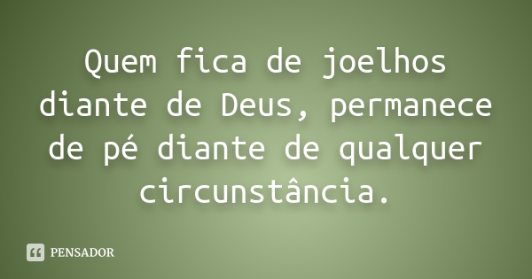

  1.1. A luta contra o mal.
O apóstolo Paulo deixou registrado que a nossa luta não é tão simples (Ef.6.12). Punir apenas Mardoqueu não lhe faria suficiente alegria. Ele determinou acabar com todos os judeus que se achavam dentro do gigantesco reino persa. Sem dúvida, estava sendo induzido pelo príncipe das trevas, a quem Paulo menciona cuja intenção é e sempre foi destruir o povo de Deus
1.2. Não devemos nos prostrar diante do opressor.
Hamã, usado pelo diabo, diz ao rei: “Existe espalhado e dividido entre os povos, em todas as províncias do teu reino, um povo cujas leis são diferentes das leis de todos os povos e que não cumpre as leis do rei; pelo que não convém ao rei deixá-lo ficar” (Et.3.8).
1.3 O perigo de confiar em pessoas erradas
A confiança de Assuero em Hamã era tal que não lhe perguntou mais nada, simplesmente tirou o anel de sua mão e o deu a Hamã, dizendo que ficasse com a prata e fizesse com o povo o que achasse mais cômodo. (Et.3.11). Hamã se vestiu de arrogância, por ter recebido do rei o salvo-conduto para enunciar um decreto de aniquilamento de todos os judeus (Et.3.13). Antes de ter dado tal poder a Hamã, o rei deveria ter mandado averiguar os fatos.

Slide 16
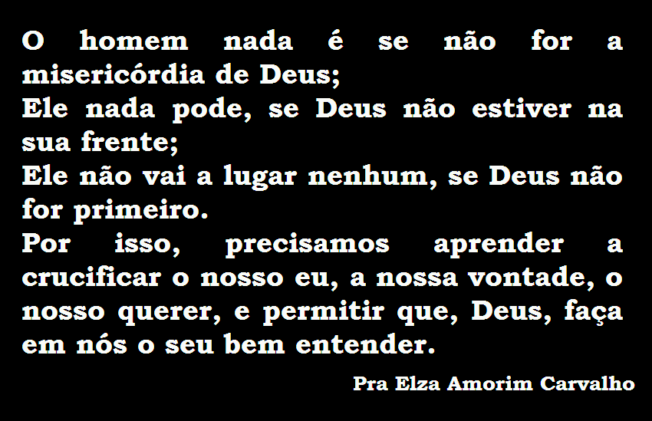
Deificar segundo o dicionário significa divinizar, endeusar. Hamã estava sob uma possessão demoníaca. Ele queria ser cultuado semelhante a um deus. Seu prazer era ver todos se prostrando e se inclinando perante a ele (Et.3.2). Há pessoas que esquecem ou ignoram que Deus não divide a Sua glória com ninguém (Is.42.8).
2. A loucura de Hamã.
Esta Foto de Autor Desconhecido está licenciado em CC BY-NC-ND

Slide 17
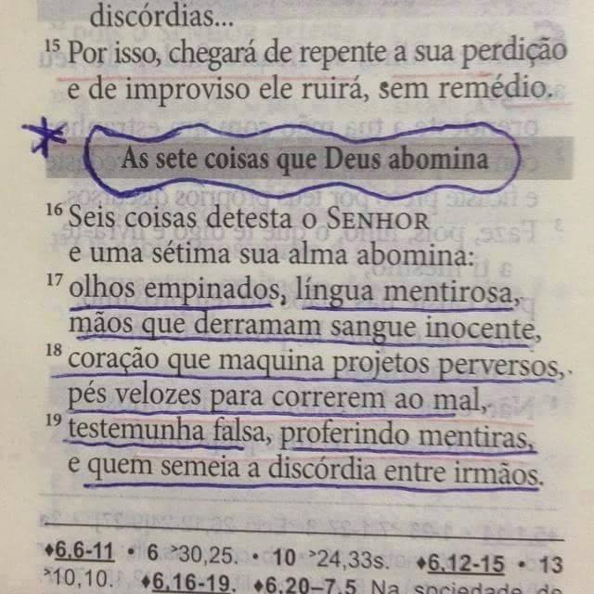
2.1. Mardoqueu não era guiado pela vista e sim pela fé.
Mardoqueu tinha aprendido que Deus ouve nossas orações se achegarmos diante dEle com fé. Sua história nos ensina que temos que crer em Deus insistentemente e confiar na Sua Palavra
2.2. A verdadeira paz só encontramos em Jesus
Um homem perverso como Hamã não pode contemplar coisas boas, pois em seu coração só há maldade e engano. As cartas enviadas pelos mensageiros às províncias do reino da Pérsia mandavam matar todos os judeus, moços, velhos, crianças e mulheres em um mesmo dia (Et.3.13). Que coração perverso, querer a morte dos judeus pelo simples fato de não ter sido adorado por um membro deste povo. Hamã tinha tudo, só não tinha o mais importante a paz
2.3. Sem Deus, o poder conquistado é inútil.
Para Hamã não bastava ter sido nomeado por Assuero para ocupar o cargo de primeiro ministro (Et.3.1). Ele queria que todos se curvassem perante dele em sinal de reverência e submissão. O seu grau de ambição indicava que ele era um narcisista clássico. Quando a ambição se excede, ela é transformada em arrogância, e a sua propensão é questão de tempo
Esta Foto de Autor Desconhecido está licenciado em CC BY-NC-ND

Slide 18

SEJA MEMBRO

Slide 19

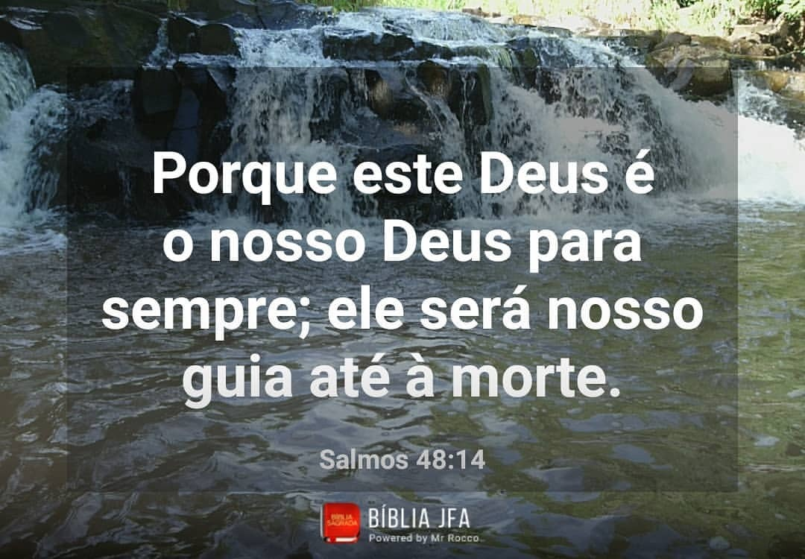
3.Uma presença que nos guia
Quando somos resgatados por Deus nos tornarmos seus filhos e herdeiros de Suas promessas. Muitos discípulos do Senhor por acreditarem nesta certeza se mantiveram fiéis; aceitando a própria morte. Precisamos analisar o tempo todo como estamos vivendo como templo de Espírito Santo, para que não vivamos de forma irreverente.

Slide 20
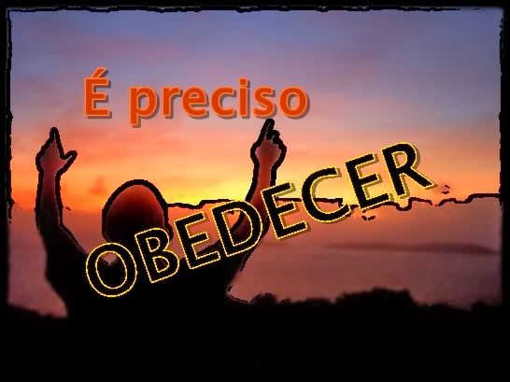


3.1. Não devemos nos acomodar.
Mardoqueu sabia o tamanho do ódio de Hamã por todos os judeus, por isso ele mandou o eunuco do rei dizer a Ester: “Não imagineis, em teu ânimo, que escaparás na casa do rei, mas do que todos os outros judeus” (Et.4.13). Mardoqueu ainda a faz saber: “Quem sabe se para tal tempo como este chegaste a este reino?” (Et.4.14). Com isso, Mardoqueu queria dizer: “Deus te colocou aí não apenas para ser esposa do rei, mas te incumbiu de uma missão, então não se exima! Não tire o corpo fora. Você faz parte do plano de Deus para salvar o seu povo da morte”.
3.2. Devemos ser mensageiros de bênçãos para alguém.
Você é uma bênção para alguém? Desde a criação que o Senhor se revela como Abençoador (Gn.1.28). E ao longo da história humana e das páginas da Bíblia encontramos Deus fazendo dos Seus servos instrumentos de bênçãos. Quando Deus convocou Abraão disse-lhe: “E far-te-ei uma grande nação, e abençoar-te-ei, e engrandecerei o teu nome, e tu serás uma bênção.” (Gn.12.2)
3.3. Devemos causar boa impressão
O que é ser uma bênção? Qual é o caráter de vida de um individuo abençoado? Estudando a vida de Ester temos as respostas sobre estas perguntas. O caráter de Ester era dotado das seguintes virtudes: discrição, obediência, amizade, solidez, submissão, lealdade e humildade. Suas atitudes como serva do Senhor inspiram homens e mulheres nos dias de hoje, pois suas ações foram irrepreensíveis na presença do Senhor.

Slide 21


Para ajudar o canal Boa Semente, seja membro ou apoiador e receba conteúdos exclusivos
Para saber como, clique no ícone desejado e veja todas as informações

Slide 22


www.boasemente.store

Slide 23

Conclusão
Diante da guerra entre o bem e o mal, temos um Deus que intercede por nós; fazendo com que descansemos em seus braços. E, mesmo que apareçam obstáculos e conflitos em nossa caminhada, o Senhor estará conosco; fazendo-nos mais que vencedores (Rm.8.37).

Slide 24
BIBLIOGRAFIA
https://juliocesarmedeiros.org/2021/01/02/quem-foi-ester/
https://juliocesarmedeiros.org/2019/12/14/o-que-as-brigas-dos-pais-podem-causar-na-vida-dos-filhosas/
https://biblia.com.br/perguntas-biblicas/o-que-a-biblia-diz-sobre-a-educacao-de-criancas/
https://juliocesarmedeiros.org/2020/12/30/quem-foi-mardoqueu/
https://www.estudosgospel.com.br/artigo-evangelico-reflexao-poesia-gospel-esboco-e-sermao/como-ser-fiel-em-tempos-modernos.html
Bíblia de estudo pentecostal, Almeida revista e corrigida, Rio de Janeiro, CPAD
Bíblia do Culto - Editora Betel.
Revista BETEL - Lições Bíblicas Adultos. Tema: A Família Natural Segundo os Valores e Princípios Cristãos. Comentarista Bispo Abner Ferreira, 1 Trimestre 2020 - Ano 20 - ano. 114.

